Slide 1
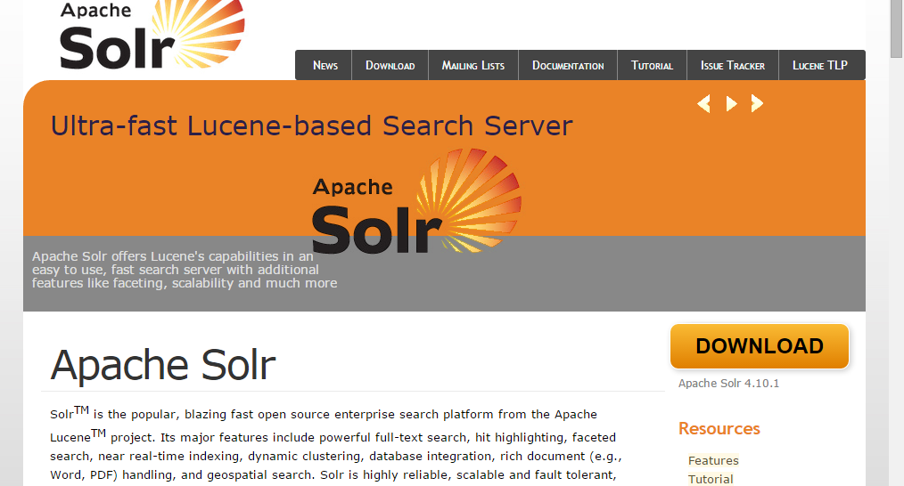
Apache Solr IR課程教學草稿
政大圖檔所 陳勇汀
2014/12/15
pudding@nccu.edu.tw
Notes:
參考內容：https://www.evernote.com/view/notebook/fc73e225-c2be-45ca-8cde-88ab4e57a922?locale=zh_TW#st=p&n=fc73e225-c2be-45ca-8cde-88ab4e57a922

Slide 2

課堂前準備
教學用Solr：ir-practice-solr.zip
http://j.mp/20150501solr
CVS檔案編輯器：LibreOfficePortable
網址
XML編輯器：Notepad++Portable
網址

Slide 3




Apache Solr http://lucene.apache.org/solr/
Apache基金會的開放原始碼全文檢索引擎(full text search engine)
2010年正式併入Lucene計劃中
Solr是基於Lucene全文檢索引擎為核心，再加入更多功能與API，方便與各種系統整合
具備企業級的規模與功能，成為眾多系統檢索的核心
http://wiki.apache.org/solr/PublicServers
美國線上
開源論壇
學術資料庫
美國白宮

Slide 4
Solr特色
使用XML設定檔定義資料的Schema
可設定資料類別(int, string, text general)、多值、唯一值
擴充Lucene的查詢語法
可指定欄位檢索、布林邏輯、函式計算
使用XML設定檔調整文件匯入分析器
設定斷詞分析(tokenize)與過濾(字幹處理、停用字)
擴充搜尋功能API
層面分類搜尋及縮小範圍過濾功能
地理空間資料搜尋
可針對各種文本進行索引
JSON, XML, CSV, 文字檔
搭配Apache Tika可對PDF, WORD, HTML進行索引
可從本機磁碟、HTTP來源、資料庫進行索引
SolrCloud可建立集叢，進行跨伺服器的分散式搜尋
搜尋結果快取與搜尋效能最佳化
增量式更新及索引複製
http://newsletter.ascc.sinica.edu.tw/news/read_news.php?nid=2288

Slide 5


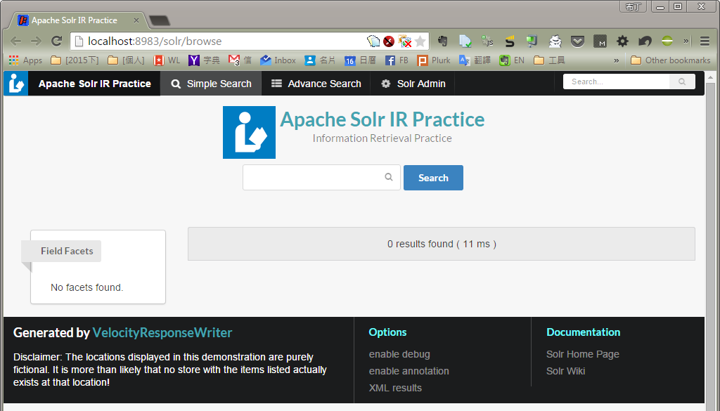
Solr架構
Part 2. 匯入資料
Part 1. 系統架設
Part 3. 系統設定
Apache Solr
RESTful API
調用
Apache Lucene
Search UI
Part 4. 版面修改
Web Admin

Slide 6
大綱
Part 1. 系統架設
Part 2. 匯入資料
Part 3. 系統設定
Part 4. 版面修改

Slide 7
系統架設
Part 1.

Slide 8
架設步驟
STEP 1-0. 環境說明
STEP 1-1. 教學用Solr下載
STEP 1-2. 啟動Solr
STEP 1-3. 關閉Solr

Slide 9
Solr運作環境說明
STEP 1-0.
Solr是基於Java Run Environment (JRE)，因此可運作於有安裝JRE的Windows、Mac、Linux上
本教學特別準備好免安裝版本，故不必額外安裝JRE
安裝Java RE https://java.com/zh_TW/download/
本教學是以Windows為設計，特別設置了簡化操作
如果是Mac或Linux的使用者，必須要用指令操作
Notes:
Apache Solr教學：全文檢索伺服器Solr初探 http://goo.gl/iFI2OD

Slide 10
教學用Solr下載 http://j.mp/20150501solr
STEP 1-1.
教學用Solr已經是開放原始碼到GitHub
網站：https://github.com/pulipulichen/ir-practice-solr
下載網址：https://github.com/pulipulichen/ir-practice-solr/archive/master.zip
解壓縮到Windows桌面
例如：C:\Desktop\ir-practice-solr
以下Solr路徑皆會以[Solr]表示

Slide 11
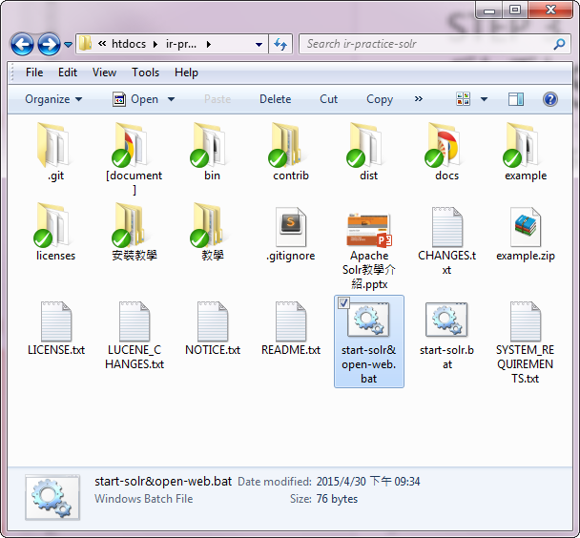
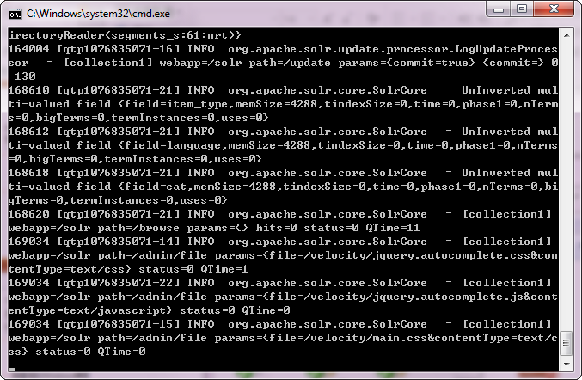
啟動Solr
STEP 1-2.
[Solr]\start-solr&open-search-ui.bat
Solr運作狀態
Search UI

Slide 12
啟動Solr
STEP 1-2. 指令 (供其他作業系統參考)
執行指令
cd [solr]\example
java -jar start.jar
開啟網站
http://localhost:8983/solr/browse

Slide 13
關閉Solr
STEP 1-3.
Solr運作狀態視窗
關閉即可

Slide 14


Part 1. 實作!
STEP 1-1. 下載Solr
http://j.mp/20150501solr
STEP 1-2. 啟動Solr
[Solr]\start-solr&open-search-ui.bat
A piece of cake~
Notes:
http://pixabay.com/zh/%E9%9F%B3%E4%B9%90-%E5%90%AC%E5%8A%9B-%E6%AD%8C%E6%9B%B2-mp3-%E8%AE%A1%E7%AE%97%E6%9C%BA-%E7%94%B7%E5%AD%90-%E7%94%B7%E5%AD%A9-%E7%94%A8%E6%88%B7-%E5%90%AC%E7%9D%80-32859/

Slide 15
匯入資料
Part 2.

Slide 16




Solr匯入資料的流程
Apache Solr
自行建置
內部系統
CVS或
XLSX
匯入指令
(XML)
欄位設定
(schema.xml)
索引
外部系統

Slide 17
建置資料步驟
STEP 1. 環境部署
STEP 2. 準備資料
STEP 3. 修改Solr欄位
STEP 4. 啟動Solr
STEP 5. 匯入資料
STEP 6. 修改版面指導

Slide 18
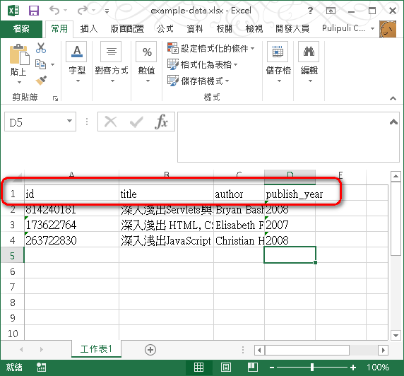
自行建置
STEP 2-1A. 資料準備
第一列：欄位名稱
(一定要有欄位id)
第二列之後：資料
一欄多資料
用分號 ; 分隔

Slide 19
外部系統：以WorldCat為例
STEP 2-1B. 資料準備
https://www.worldcat.org
註冊/登入
搜尋書目資料
選擇書目，儲存到「我的最愛清單」
開啟「我的最愛清單」
匯出到CSV
範例資料
http://j.mp/20150501data

Slide 20
調整欄位名稱
STEP 2-1B. 資料準備
csv檔案請用LibreOffice Calc開啟 (因為編碼為UTF-8)
http://www.libreoffice.org
將欄位名稱修改
OCLC # → id (必備欄位)
其他欄位都變成小寫名稱，空格改為 _
Title → title (必備欄位)
Author → author
Language → language
Item type → item_type
Publication → publication
Publisher → publisher
Database → database
Notes → notes
Added date → added_date

Slide 21
轉換成Solr匯入指令XML
STEP 2-2.
使用轉換工具「將CSV, XLSX轉換成Solr XML格式」
http://j.mp/20150501convert
<add> <doc> <field name="id">465820596</field>
<field name="title">Fra det nu forsvundne Solrød kommune</field>
<field name="author">Steen Rosendahl</field>
<field name="author">Solrød lokalhistoriske arkiv</field>
<field name="language">丹麥語（Danish）</field>
<field name="item_type">book</field>
<field name="publisher">[København] : Strandbergs forlag, 1984</field>
<field name="added_date">2014-12-14 04:38</field> </doc>
</add>

Slide 22
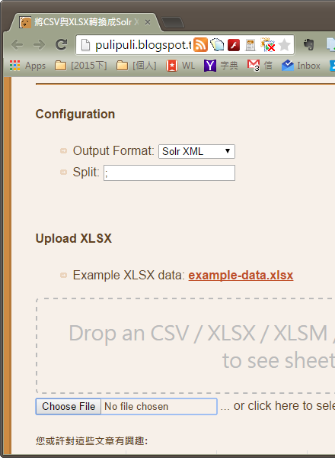
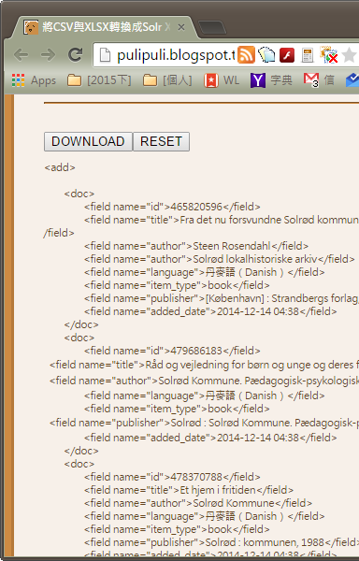
轉換成Solr匯入分指令XML http://j.mp/20150501convert
STEP 2-2.
下載
選擇CSV檔案

Slide 23
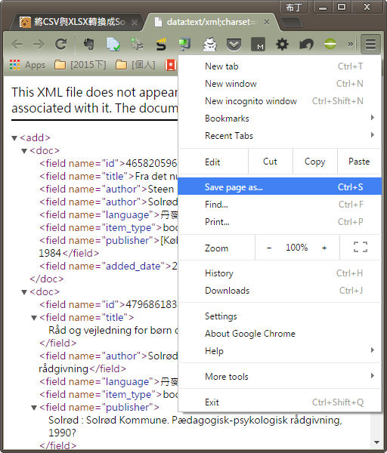
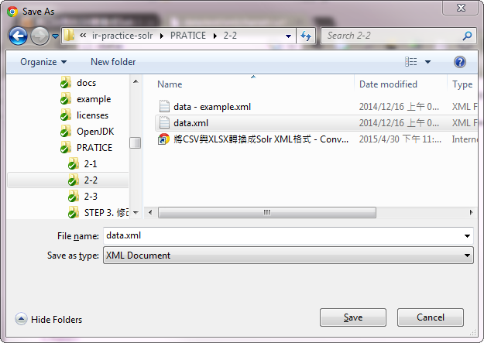
轉換成Solr匯入分指令XML http://j.mp/20150501convert
STEP 2-2.
儲存網頁檔案
儲存路徑
[Solr]\PRATICE\2-2\data.xml

Slide 24
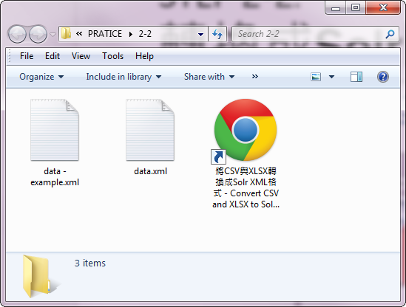
轉換成Solr匯入分指令XML
STEP 2-2.
[Solr]\PRACTICE\2-2\data.xml

Slide 25
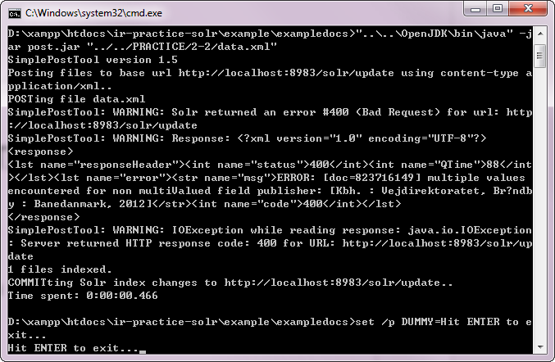
資料操作：匯入資料
STEP 2-3.
※ 必須是要Solr啟動狀態下
匯入資料：[Solr]\PRACTICE\2-3\add_data.bat
指令：
cd [Solr]\example\exampledocs
jar –jar post.jar [data.xml]
如果出現 「1 files indexed.」 表示成功
按下ENTER關閉視窗

Slide 26
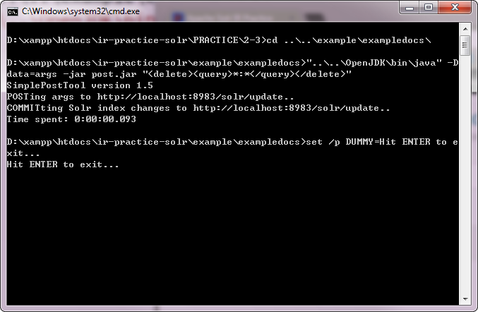
資料操作：清空資料
STEP 2-3.
[Solr]\PRACTICE\2-3\delete__data.bat
指令：
cd [Solr]\example\exampledocs
java -Ddata=args -jar post.jar "<delete><query>*:*</query></delete>"

Slide 27
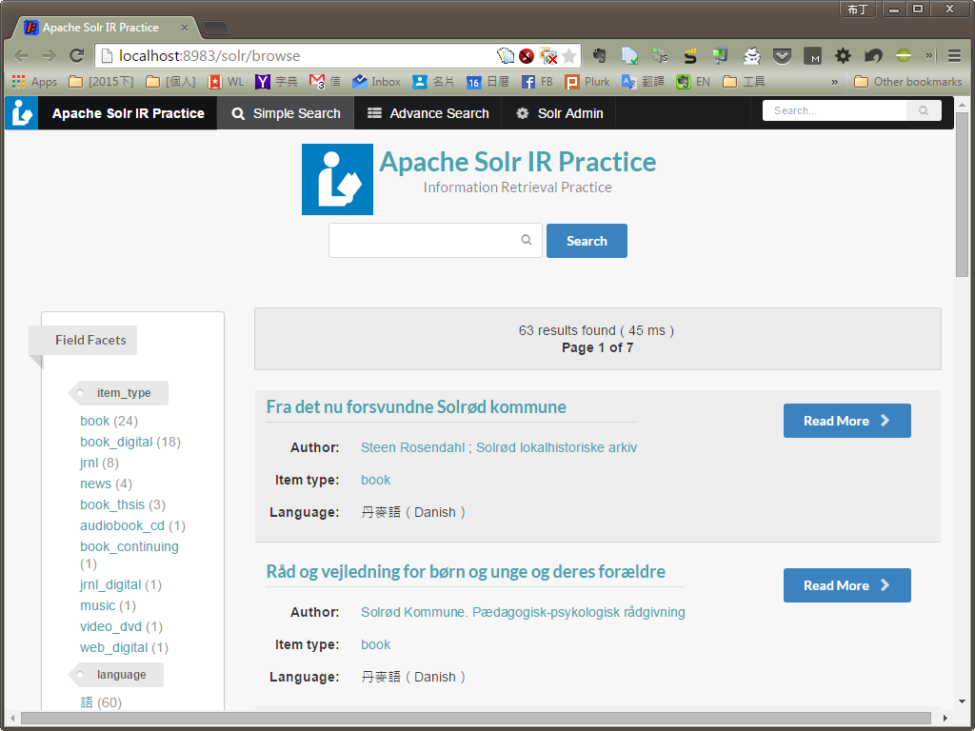
開啟網頁
STEP 2-4.
[Solr]\PRACTICE\2-4\open-search-ui.bat
開啟網頁 http://localhost:8983/solr/browse
資料成功匯入！

Slide 28

Part 2. 實作!
2-1. 資料準備
從WorldCat下載https://www.worldcat.org
2-2. 轉換匯入指令
http://j.mp/20150501convert
2-3. 匯入資料
[Solr]\PRACTICE\2-3\add_data.bat
2-4. 開啟網頁
[Solr]\PRACTICE\2-4\open-search-ui.bat
要找什麼書好呢……
Notes:
http://pixabay.com/zh/%E9%9F%B3%E4%B9%90-%E5%90%AC%E5%8A%9B-%E6%AD%8C%E6%9B%B2-mp3-%E8%AE%A1%E7%AE%97%E6%9C%BA-%E7%94%B7%E5%AD%90-%E7%94%B7%E5%AD%A9-%E7%94%A8%E6%88%B7-%E5%90%AC%E7%9D%80-32859/

Slide 29
調整 匯入資料格式
Part 3.

Slide 30
儲存欄位：修改schema.xml
STEP 3. 修改Solr欄位
[Solr]\教學\STEP 3. 修改Solr欄位\open schema.xml.bat
開啟[Solr]\example\solr\collection1\conf\schema.xml
修改資料
<schema>
<field>
<field>說明
name="title"：欄位名稱
type="text_general"：資料形態，跟斷詞有關
indexed="true"：是否索引，true才能被檢索
stored="true"：是否儲存，true才能用highlight
multivalued="true"：是否允許多值
如果Solr啟動中，修改過後需要重新啟動Solr

Slide 31
層面檢索：修改solrconfig.xml
STEP 3. 修改Solr欄位
[Solr]\教學\STEP 3. 修改Solr欄位\open solrconfig.xml.bat
開啟[Solr]\example\solr\collection1\conf\solrconfig.xml
修改標題
<str name="title">Apache Solr IR Practice</str>
修改資料
搜尋<str name="facet.field">
修改要開啟層面檢索的欄位
例如：<str name="facet.field">subject</str>
如果Solr啟動中，修改過後需要重新啟動Solr

Slide 32
資料顯示：修改display_fields.vm
STEP 3. 修改Solr欄位
[Solr]\教學\STEP 3. 修改Solr欄位\open display_fields.vm
開啟[Solr]\example\solr\collection1\conf\velocity\display_fields.vm
vm檔案請以Notepad++開啟
不同狀態下要顯示的欄位
$result_fields：簡易顯示欄位
$detail_fields：詳細顯示欄位
$similar_fields：類似資料顯示欄位
$advance_search_fields：詳細檢索可使用的欄位

Slide 33
資料顯示：修改display_fields.vm
STEP 3. 修改Solr欄位
每一個欄位的設定：
{'name': 'subject', 'label': 'Subject', 'access_point': true}
name：欄位名稱
label：要顯示的名稱
access_point：可以用此欄位的名稱來作進一步檢索

Slide 34
修改版面
Part 4.

Slide 35

STEP 6. 修改版面指導
[Solr]\教學\STEP 6. 修改版面指導\open velocity.bat
資料夾位置：[Solr]\example\solr\collection1\conf\velocity
Velocity樣板語言
Apache Velocity Project https://velocity.apache.org/engine/releases/velocity-1.5/user-guide.html
專注於顯示資料使用的樣板語言
Velocity：以 #開頭
一般程式語言：HTML/CSS/JavaScript

Slide 36
重要的vm檔案
STEP 6. 修改版面指導
head.vm：載入JavaScript / CSS
menu.vm：選單
header.vm：標頭
query_form.vm：檢索欄位
facet_fields.vm：層面檢索
richtext_doc.vm：顯示結果
richtext_fields.vm：顯示結果記錄
richtext_similar.vm：顯示相關記錄
footer.vm：結尾
Notes:
main.css：全網站樣板 (css)

Slide 37

重要的CSS檔案
STEP 6. 修改版面指導
CSS：設定網頁樣式的程式語言
main.css：主要控制網站的CSS檔案
教學用Solr額外採用了Semantic UI作為設計工具庫
使用教學 http://semantic-ui.com/
Notes:
main.css：全網站樣板 (css)

Slide 38
其他檔案位置
STEP 6. 修改版面指導
[Solr]\教學\STEP 6. 修改版面指導\open webapp.bat
資料夾位置：[Solr]\example\solr-webapp\webapp
檔案位置與網址的關係：以library-logo-small.png為例
檔案位置：[Solr]\example\solr-webapp\webapp\img\library-logo-small.png
網址：http://localhost:8983/solr/img/library-logo-small.png
Notes:
main.css：全網站樣板 (css)

Slide 39
Part 4. 實作!

Slide 40
作業說明!
建制500筆資料
修改版面
使用其他資料庫蒐集資料！
顯示欄位
網站標題文字與圖片

Slide 41
參考資料
張錦堂（2011年10月27日）。全文檢索伺服器Solr初探。中央研究院計算中心通訊電子報。上網日期：2014年12月15日，檢自：http://newsletter.ascc.sinica.edu.tw/news/read_news.php?nid=2288
The Apache Software Foundation. (2007). Velocity User Guide. Apache Velocity. Retrieved December 16, 2014, from https://velocity.apache.org/engine/releases/velocity-1.5/user-guide.html

Slide 42
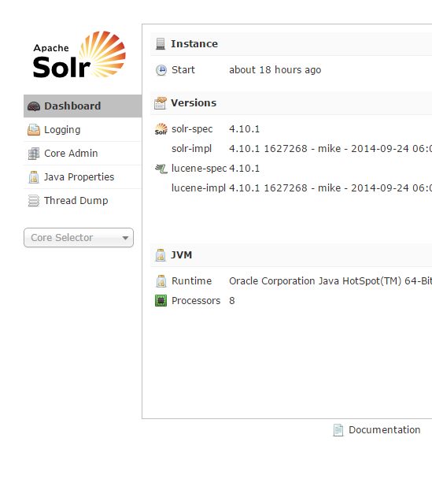
報告完畢
你也可以快速建立 全文搜尋引擎！

